Slide 1

ТОВАРОВЕДЕНИЕ НЕПРОДОВОЛЬСТВЕННЫХ ТОВАРОВ
МИНСКИЙ ФИЛИАЛ
УО «Белорусский торгово-экономический университет потребительской кооперации»
Модуль 24. Школьно-письменные и канцелярские товары
Автор: Машкович Татьяна Васильевна – преподаватель

Slide 2
СОДЕРЖАНИЕ МОДУЛЯ
24.1 Принадлежности для письма
24.2 Принадлежности для черчения
24.3 Принадлежности для рисования
24.4 Школьные товары
24.5 Канцелярские товары
24.6 Маркировка, упаковка, хранение бумажно-беловых, школьно-письменных и канцелярских товаров

Slide 3

Задачи модуля
В результате изучения данной темы Вы сможете:
Давать классификацию ассортимента школьно-письменных и канцелярских товаров
Описывать видовой ассортимент школьно-письменных и канцелярских товаров по группам
Излагать требования к качеству, маркировке, упаковке и хранению школьно-письменных и канцелярских товаров

Slide 4


24.1 Принадлежности для письма
МИНСКИЙ ФИЛИАЛ
УО «Белорусский торгово-экономический университет потребительской кооперации»
Сыцко, В.Е. Товароведение непродовольственных товаров: / В.Е. Сыцко, М.И. Дрозд. – Минск: Выш.школа, 2005. – стр. 625-626

Slide 6
Ассортимент принадлежностей для письма включает ручки, карандаши, перья, чернила, тушь.
Ручки по типу пишущего узла выпускают шариковые, перьевые, гелевые и др. Шариковые ручки по конструкции могут быть с неподвижным пишущим узлом, с выдвижным пишущим узлом, с винтовым выдвижением пишущего узла. Для школьников выпускается шариковая ручка с таблицей умножения, где умножение и деление любого числа осуществляется за счет поворота корпуса ручки. Современный ассортимент представлен комбинированными ручками (шариковая ручка и механический карандаш в одном корпусе, гелевая ручка и механический карандаш в одном корпусе) и ручками типа «пиши-стирай», у которых на обратной стороне имеется маркер с обесцвечиванием чернил.

Slide 7
По виду чернил и устройства пишущего узла:
Шариковые - пишущий узел шариковой ручки представляет собой трубку из нержавеющей стали, между стенками которой зажимается небольшой шарик (обычно из карбида вольфрама). В шариковых ручках используются густая чернильная паста на масляной основе. Чернила подаются из ручки на бумагу при помощи шарика, встроенного в пишущий наконечник.
Капиллярные - используются для очень аккуратного и точного письма, позволяют выполнять мелкие надписи, не смазывая чернила и не деформируя бумагу. Пишущий узел изготавливается из волокнистого материала, запрессованного в тонкую металлическую трубку. Чернила имеют водную основу, стираются с одежды, не токсичны.
Роллеры - наконечник обычно имеет конусообразную или игловидную форму, выглядят очень похожим на шариковую ручку, однако в отличие от них:
– во-первых, всегда имеет колпачок, который нужен для того, чтобы предотвратить высыхание более жидких чернил (некоторые компании по производству авторучек в настоящее время предлагают роллер с защелкивающимся внутрь пишущим узлом, внешне похожую на «щелкающую» авторучку).
- во-вторых, роллер отличает от шариковой авторучки жидкие чернила.
- в-третьих, в роллерах используются специальные чернильные стержни, отличающиеся очень большой емкостью.
- роллеры обладают самым легким письмом среди всех ручек
Перьевые - подача жидких чернил на бумагу происходит через прорезь в пишущем пере. Используются чернила в картриджах или, при наличии у ручки поршневого заправочного механизма, во флаконах. Чернила дают очень яркую линию. Перо изготавливается из различных материалов, в том числе драгоценных. Перьевая ручка наиболее требовательна к технике письма и позволяет выработать индивидуальный стиль.

Slide 8
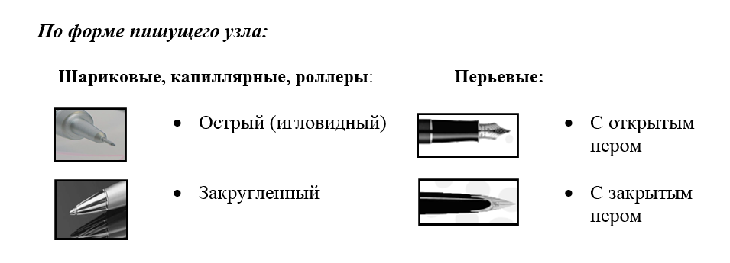
По материалу корпуса:
Пластмассовые
Деревянные
Металлические
Керамические
По материалу пишущего узла:
Металлический
Керамический
Из твердого пластика
Из волокна
По форме пишущего узла:

Slide 9
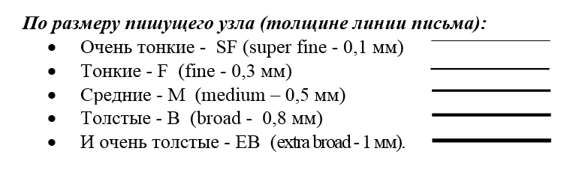
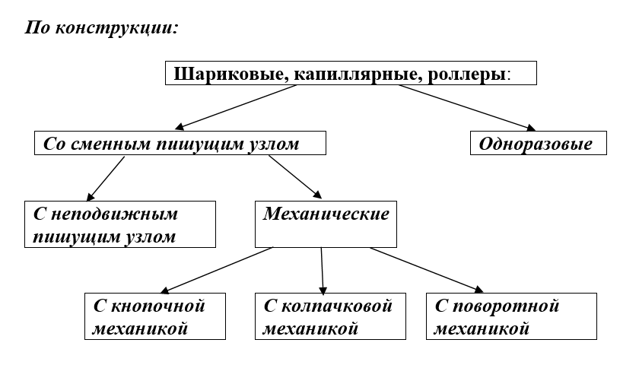

Slide 10

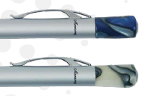
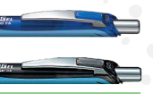


С колпачковой механикой | -действует точно так же, как и кнопочная механика, но с одной разницей - колпачок при этом движется относительно корпуса.
С поворотной механикой | - для освобождения пишущего узла колпачок поворачивается на небольшой угол вокруг своей оси, обратным поворотом узел становится на прежнее место.
С кнопочной механикой | -одним нажатием кнопки пишущий узел освобождается, вторым нажатием - прячется в корпус. При этом колпачок и корпус не двигаются.
Перьевые ручки:
С поршневым механизмом для заправки чернилами из флакона
Со сменными чернильными картриджами.
Универсальные

Slide 11
По цвету чернил:
Одноцветные (синие, черные, фиолетовые, красные, зеленые, яркие)
Многоцветные
По отделке:
С прозрачным корпусом
С корпусом, окрашенным в различные цвета
С хромированным корпусом
С лаковым корпусом
С цветной лакированной эмалью
С отделкой кожей
С посеребренным или позолоченным корпусом
По комплектности:
Штучные |  | Наборы

Slide 12
Принадлежности для письма
Содержит следующие пять подгрупп:
Карандаши 3-х видов: В древесной оболочке, по твердости стержней карандаши подразделяют на 15 степеней: мягкие (от 6М до М), твердо-мягкие (ТМ), средней твердости (СТ) и твердые (от Т до 7Т). Также от цвета графита карандаши: чернографитные, цветные, копировальные и наборы карандашей. Механические карандаши: цанговые и винтовые.
Маркировочные карандаши (фломастеры) изготовляют 2-х видов: с капиллярно-пористым стержнем, маркировочные МК-2 и оформительские (Плакар) с фетровым стержнем.
Ручки, сюда относят: автоматические (автоматические перьевые, автоматические шариковые и наборы автоматических ручек) канцелярские (разных форм из дерева и пластических масс, ученические и дорожные).

Slide 13
Перья подразделяют следующим образом: для автоматических ручек (3 типа: ПК – конусообразные, ПЦН, ПЦВ – цилиндрические, ПС – специальные), стальные обыкновенные для ученических и канцелярских ручек (4 классов), плакатные, для специальных шрифтов, нотные). Пишущие узлы (малого и большого объема), баллончики для чернил к авторучкам;
Комплекты (наборы принадлежностей для письма) и приборы для письма, чернильницы и карандашницы;
Чернила выпускают жидкие (чернила для письма обычными канцелярскими ручками, автоматическими перьевыми и для заправки оформительских карандашей, а также для самопишущих приборов) и сухие (для разведения водой), тушь (обыкновенная и морозостойкая).

Slide 14
Основные торговые марки и производители
CENTRUM (Германия): Все материалы, используемые при изготовлении продукции CENTRUM, экологически чистые и сертифицированные. Товары под маркой CENTRUM сочетают в себе оптимальное соотношение цены и качества.
UNIVERSAL СORVINА (Италия): существует несколько моделей ручек с желтым или прозрачным корпусом. Диаметр шарика в пишущем узле 1мм, длина следа более 2000м.
PILOT (Япония): предлагает шариковые, гелевые, роллерные и перьевые ручки. Используются новейшие технологии в разработке чернил для письма, высокое качество пишущего узла, эргономичностью дизайна.

Slide 15
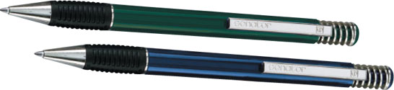
ZEBRA (Япония): шариковые, автоматические, капиллярные ручки, которые отличаются эргономичным и ультрасовременным дизайном.
PARKER (Англия): Предлагает широкий ассортимент перьевых, шариковых ручек и роллеров бизнес-класса. Ручки этой марки являются символом престижности, отличаются уникальным современным дизайном, полноценным сочетанием формы и функциональности.
STABILO (Германия): предлагает широкий ассортимент шариковых и капиллярных ручек, также линеров и роллеров. В ассортименте наборы ручек и подарочные варианты ручек.

Slide 16
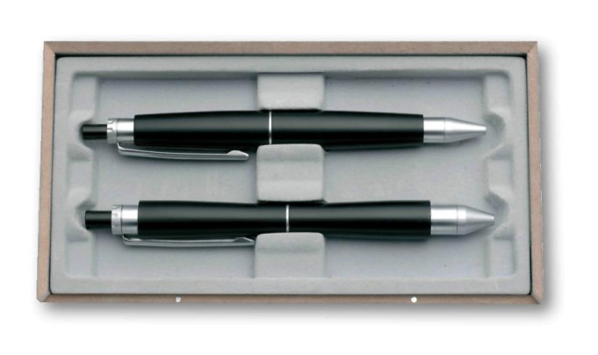
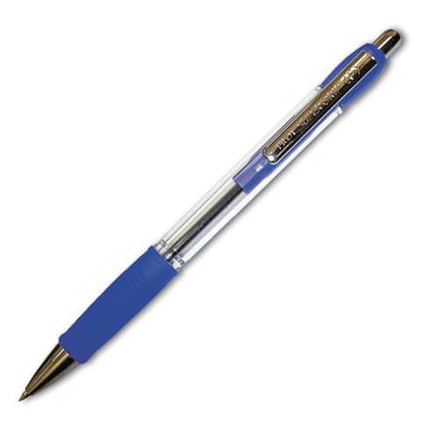
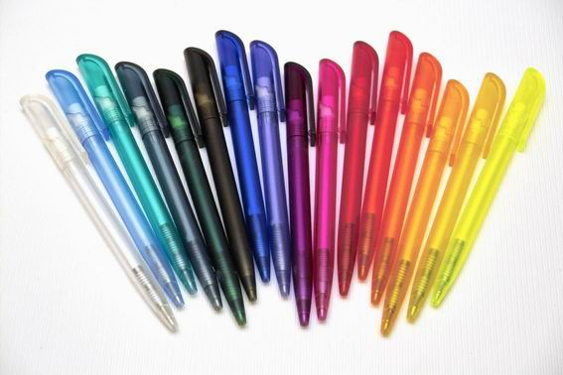
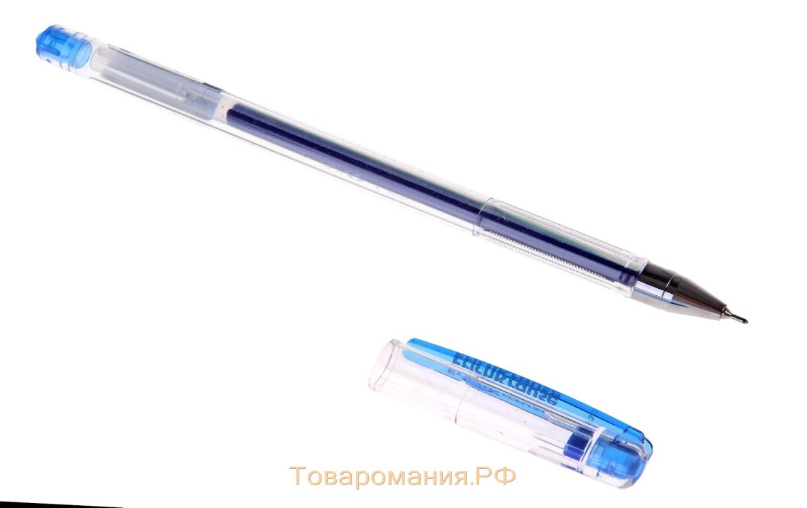
Ручки шариковые и канцелярские

Slide 17
CONTE (Франция): специальный пластиковый карандаш с прочным грифелем. Цветной пластик не образует острых краев на изломе, не расщепляется при механическом воздействии. Твердость - НВ.
CENTRUM (Германия): выпускает как качественные механические карандаши, так и широкий ассортимент карандашей для школы.
PILOT (Япония): грифеля для механических карандашей имеют прочность на 50% большую чем у аналогов, благодаря новой полимерной формуле "NEO-XU". Механические карандаши PILOT снабжены механизмом подачи грифеля, предотвращающим поломку грифеля вне зависимости от того с каким нажимом писать.
ZEBRA (Япония): "ZEBRA" представляет различные по техническим и эргономическим характеристикам модели автоматических карандашей высокого качества

Slide 18
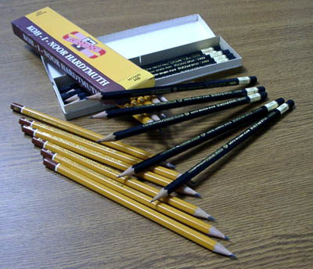
Основные торговые марки и производители:
KOH-I-NOOR (Чехия): Кроме привычных круглых и шестигранных карандашей, производит оригинальные плоские карандаши различной длины, и трехгранные карандаши. Для художников фирма KOH-I-NOOR предлагает профессиональные карандаши с увеличенным диаметром грифеля, а также новинку - простой карандаш без деревянного корпуса, но при этом не пачкающий руки. Единственный производитель столь широкой гаммой твердостей: от 10Н до 8В

Slide 19
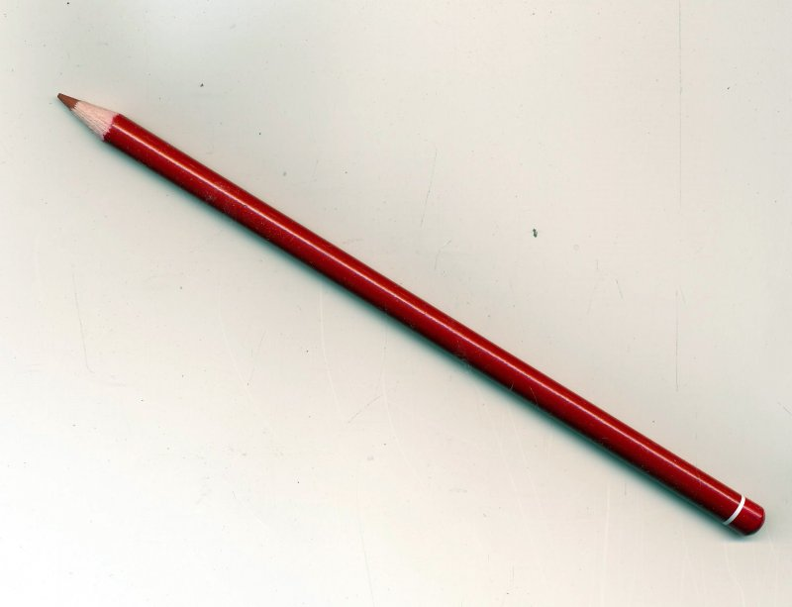
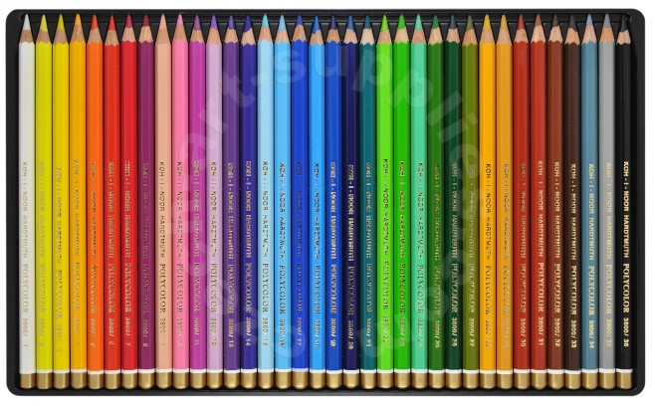
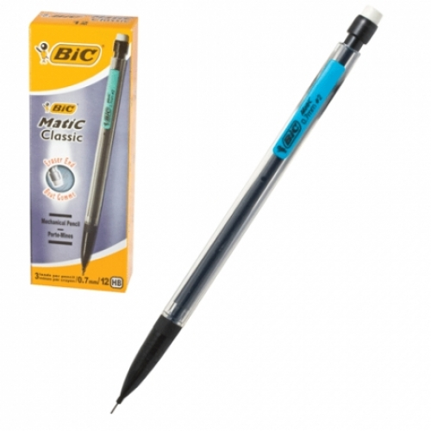
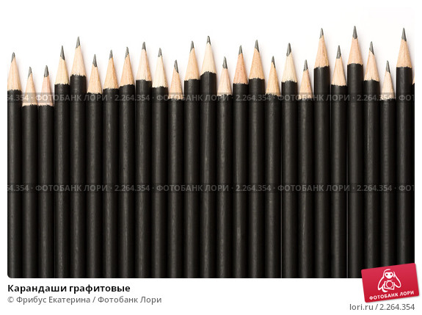
Карандаши
Копировальный(красный)
Механический
Графитовый

Slide 20
Маркировочные карандаши (фломастеры)
Изготовляют 2-х видов: с капиллярно-пористым стержнем, маркировочные МК-2 и оформительские (Плакар) с фетровым стержнем.
Фломастер состоит из цветного пластмассового корпуса с крышкой без держателя, внутри которого находится тампон, заполненный специальными чернилами определенного цвета. В основание карандаша вставлен стержень из синтетического пористого материала – пишущий цветной узел.
Фломастеры продаваемые на территории РФ, должны иметь гигиенический сертификат, который указывает максимально допустимое содержание тяжелых металлов и других химических элементов в материалах, из которых изготовлен товар.

Slide 21
Количество и качество чернил. По европейским стандартам длина следа должна быть не менее 500 м, кроме этого, след должен быть достаточно ярким (стандарт: расход чернил на 100м не менее 190 мг); чернила должны быть нетоксичными и без запаха; чернила должны смываться водой с тканей при температуре не выше 40 градусов, а с рук – теплой водой.
Виды фломастеров
1.Стандартные наборы по 6, 10, 12, 24, 36 цветов.
2.Маркеры. Толстые фломастеры, хороши для оформительских работ, заполнения больших плоскостей.
3.«Магические» фломастеры. Меняют цвет при помощи перерисовки поглотителями.
4. Стираемые фломастеры. В наборе добавлен фломастер-поглотитель, который стирает то, что нарисовано на бумаге.

Slide 22
Основные торговые марки и производители
Лимпопо (производитель группа компаний Балтик СТМ, Болгария) : фломастеры этой серии долго не высыхают, соответствуют стандартам качества, безопасны для детей, обладают светостойкими чернилами и насыщенными цветами, красочно оформлены.
CENTROPEN (Чехия): Фломастеры этой марки имеют вентилируемый колпачок, который плотно пригнан к корпусу и полипропиленовый корпус, что обеспечивает защиту от высыхания чернил. Длина линии самой дешевой серии составляет 400м.
ВООМ (Россия): для производства фломастеров используется экологически чистый пластик, безопасные красящие пигменты.

Slide 23
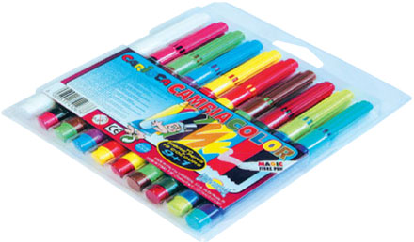
HEMUS MARK (Болгария): фломастеры высокого качества, которые соответствуют требованиям европейского качества и гигиенического сертификата России (вентилируемый колпачок; срок годности 36 месяцев, длина следа минимум 500 м; время высыхания с открытым колпачком не менее 7 дней; утопление пишущего стержня после нагрузки не менее 3-х кг; хорошо смываются с рук и отстирываются с ткани при 40 С

Slide 24
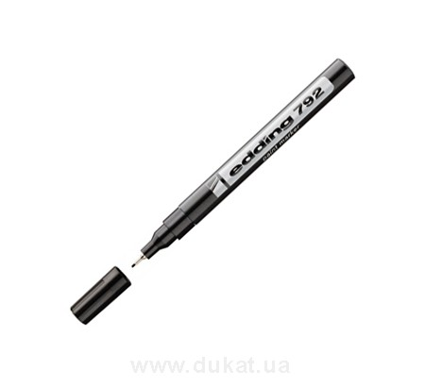
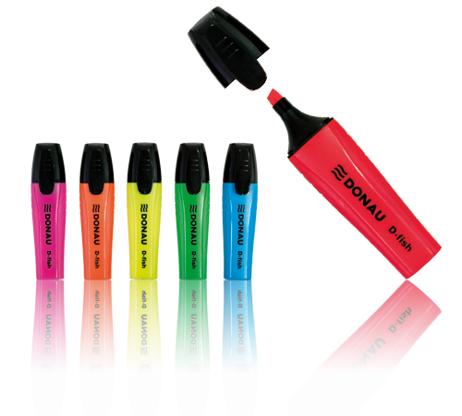
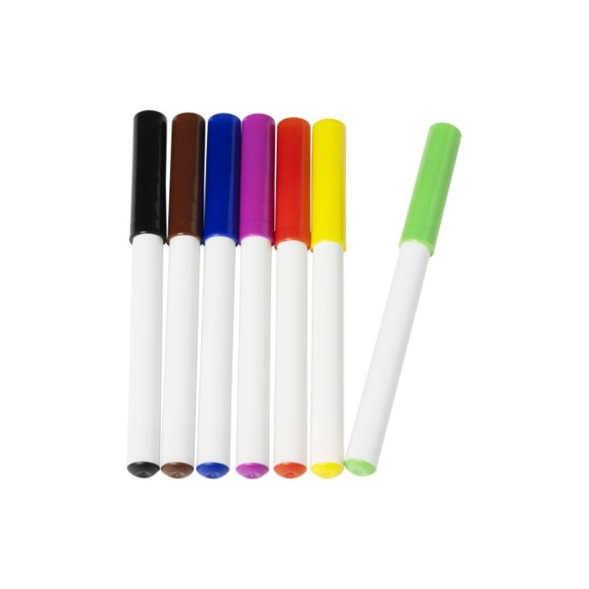
Фломастеры(маркировочные карандаши)
Лакировочный маркер
Маркеры
Фломастеры

Slide 25
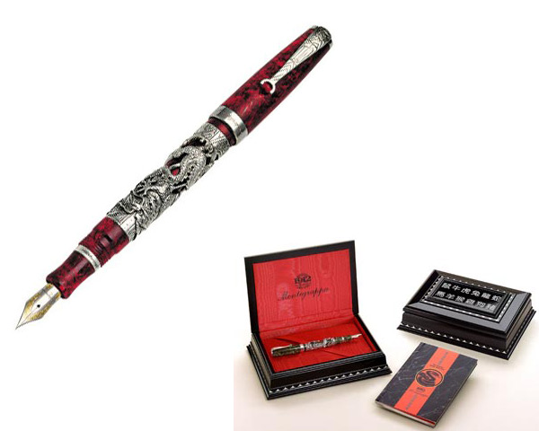
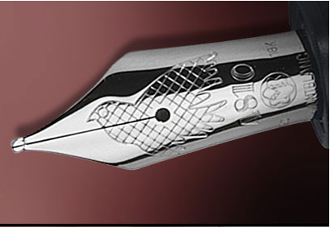
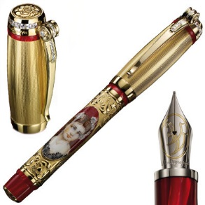
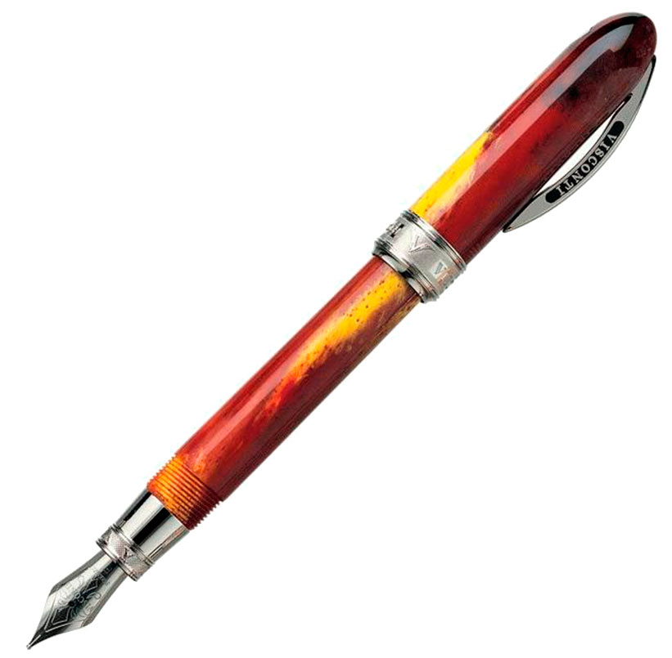
Перьевые ручки

Slide 26
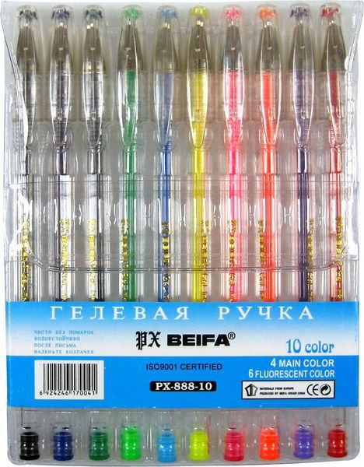
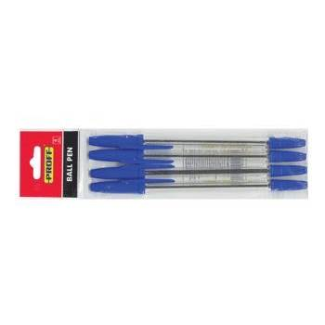
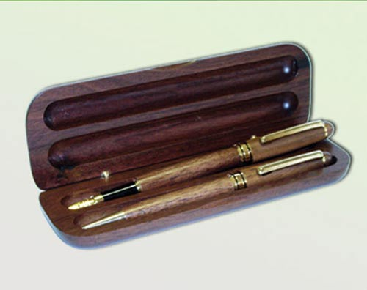
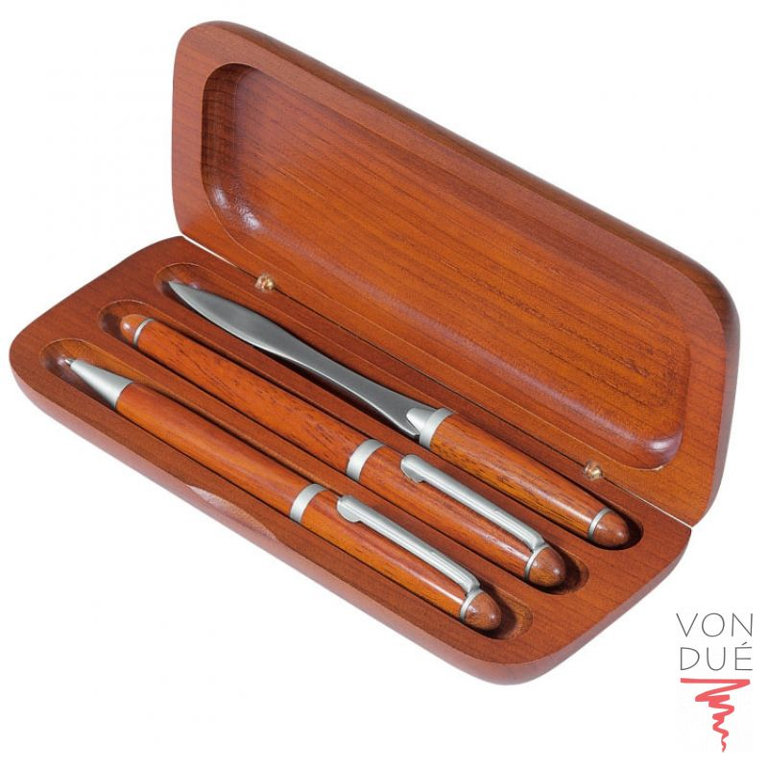
Комплекты ручек

Slide 27
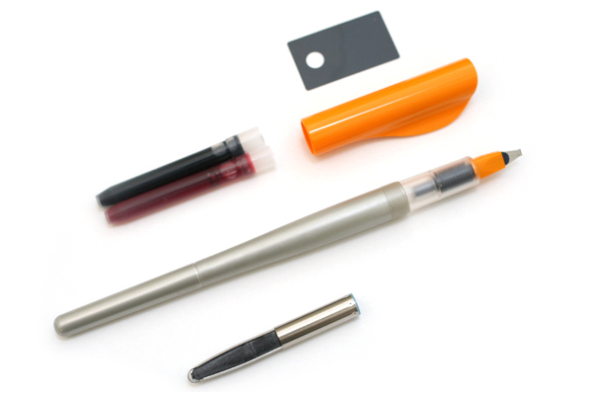
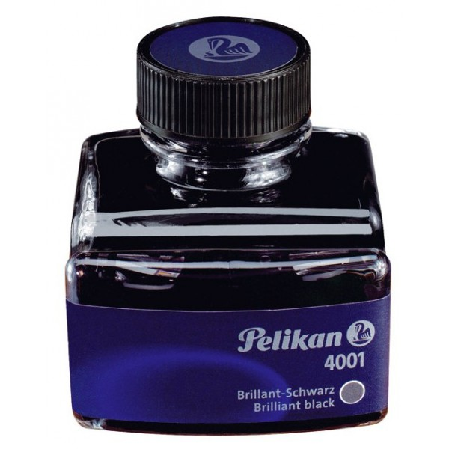
Чернила для ручек

Slide 28
Карандаши характеризуются назначением, степенью твердости, диаметром стержня, длиной, диаметром и формой рубашки (оболочки), прочностью стержня на излом, а цветные – кроме того, цветом. К карандашам относят также фломастеры и маркеры.
Фломастеры имеют пористый капиллярный цветной стержень на водной основе с вентилируемым колпачком. Разновидностью являются акварельные фломастеры с мягким стержнем, позволяющим использовать фломастер подобно кисточке.
Маркеры используются для письма на любой поверхности: картоне, пластмассе, металле, дереве, ткани, коже, керамике. Корпус маркеров выполнен из пластических масс, чаще всего из полипропилена. По назначению выделяют маркеры перманентные (непрозрачные, многоцветные), текстовые (прозрачные, цветные); по конструкции – стержневые со скошенным или конусообразным стержнем шириной 1–5 мм и наливные. Наливные маркеры заправляются специальными чернилами через наконечник с помощью устройства для многократной заправки и восстановления высохших наконечников маркеров. Система заправки позволяет наполнить маркеры чернилами. Чернила для маркеров водостойкие, быстро высыхают, не размазываются, не имеют запаха.
Перья для письма изготовляют из углеродистой стали методом штампования. По назначению и конструкции их делят на обыкновенные, для авторучек, плакатные, конструкторские (для шрифтов – «Редис») и нотные.
Чернила представляют собой водный или спиртовой раствор красителя с добавлением загустителя и анти­септика. Классифицируют их по назначению, цвету, консистенции.
Тушь – это раствор казеина в нашатырном спирте и буре с добавлением антисептика. Красящим веществом в туши является сажа (в черной) или цветной краситель. Классифицируют тушь по назначению, цвету.

Slide 29
24.2 Принадлежности для черчения
МИНСКИЙ ФИЛИАЛ
УО «Белорусский торгово-экономический университет потребительской кооперации»
Сыцко, В.Е. Товароведение непродовольственных товаров: / В.Е. Сыцко, М.И. Дрозд. – Минск: Выш.школа, 2005. – стр. 626

Slide 30
К принадлежностям для черчения относят чертежные инструменты (циркули, рейсфедеры, кронциркули и др.), готовальни (наборы чертежных инструментов), чертежные доски, столы, рейсшины, линейки, угольники, транспортиры. Классифицируют их по назначению, конструкции, размеру, материалу изготовления и отделке.

Slide 31
Чертёжно-конструкторская техника
  -набор инструментов, приспособлений и оборудования, с помощью которых выполняются чертежи. Основные средства чертежно-конструкторской техники — чертёжная доска для размещения и закрепления чертежей, чертёжный станок, на котором укрепляют доску, чертёжный прибор, чертёжный инструмент и вспомогательные приспособления.

Slide 32
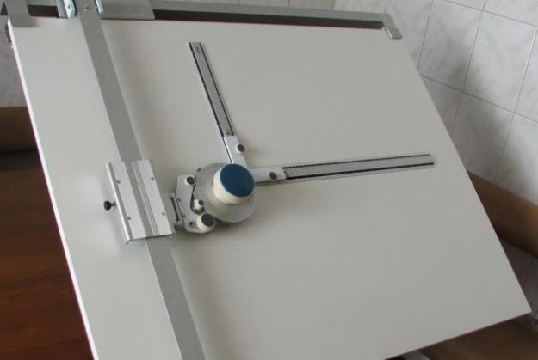
Кульман и чертежные приборы - высокоточные устройства, крепящиеся к чертежным доскам. Они позволяют проводить прямые линии заданной длины под любыми углами.

Slide 33
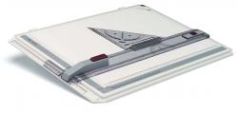
Чертежные доски в самых различных вариантах исполнения - от обычных деревянных до прозрачных с подсветкой или комбинированных с масштабными сетками и регулируемой подсветкой

Slide 34
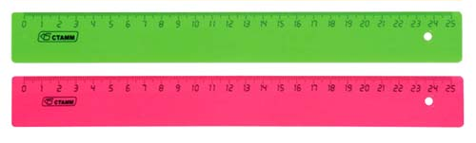
Линейка
- самый распространённый измерительный инструмент в виде полоски прочного материала с нанесёнными по краю миллиметровыми делениями. Для удобства считывания, через каждые 5 миллиметров нанесены более длинные риски, а через каждые 10 миллиметров нанесены значения в сантиметрах. Линейки используются как для измерений, так и для разметки деталей и материалов. Длинна линейки может достигать 1500 миллиметров.

Slide 35
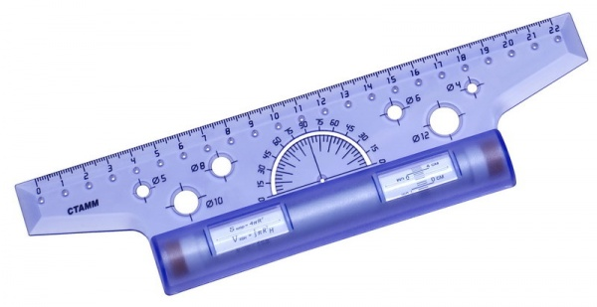
Рейсшина - позволяет проводить параллельные линии с отклонением не более 1мм на 1000мм длины. Самое главное в качественной линейке - абсолютно точная и четкая шкала делений.

Slide 36
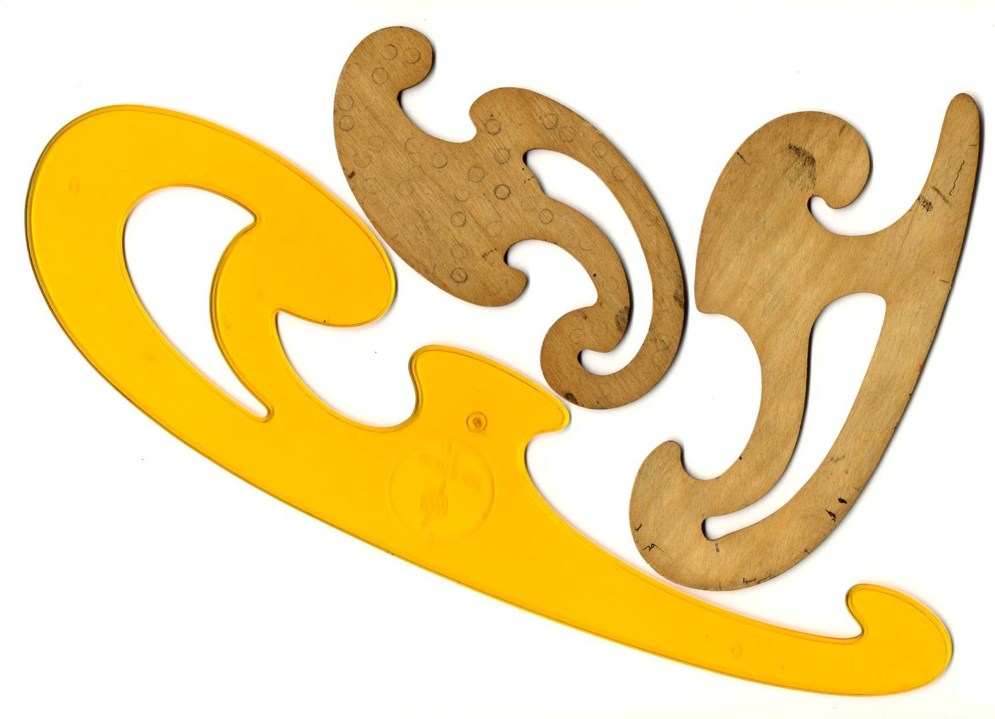
Лекала
Лека́ло — чертёжный инструмент для построения или проверки кривых. Инструмент позволяет относительно точно строить участки таких кривых,как эллипс,
парабола, гипербола, различные спирали. Также используется для составления выкроек
одежды.

Slide 37
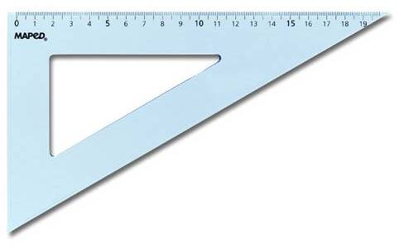
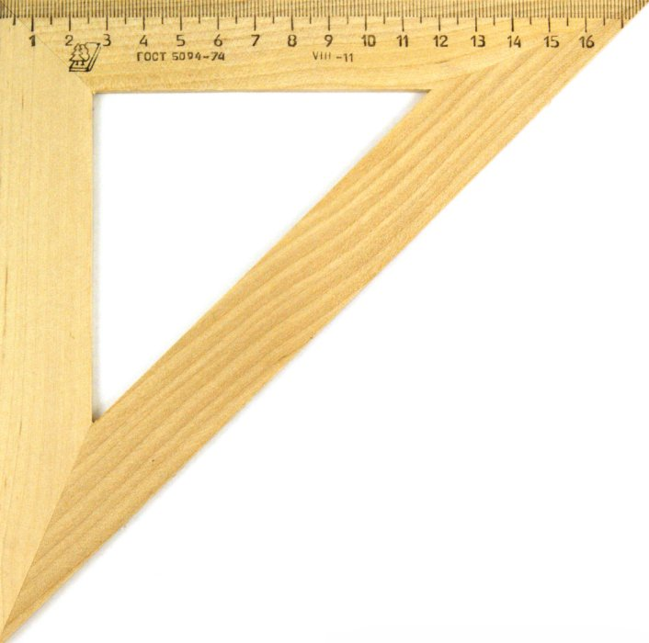
Угольники
В тетради лучше работать угольниками небольших размеров (сторона угольника не более 20 см)
с углами 90, 30 и 60°
с углами 90, 45, 45°.

Slide 38
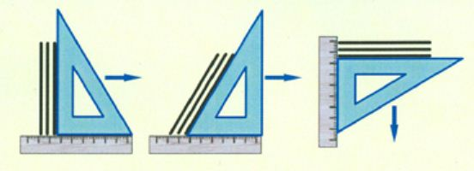
Проведение параллельных и
перпендикулярных прямых с
помощью угольника и линейки

Slide 39
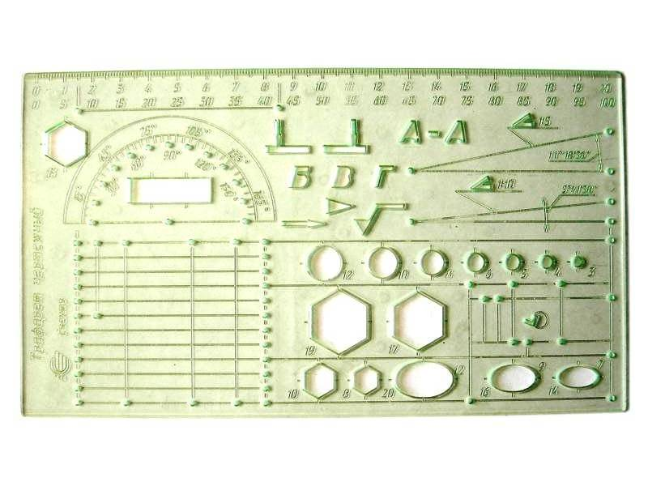
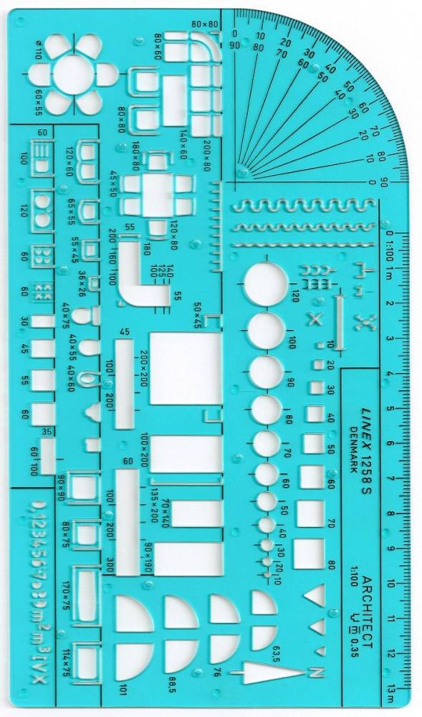
Трафареты
— приспособления, использующиеся для нанесения большого количества идентичных символов, таких как буквы, цифры и разнообразные фигуры.

Slide 40
Трафареты для технического черчения
Черчение с применением трафаретов для условных обозначений превосходит даже совершенное ручное черчение уже потому, что четкие символы с контрастными очертаниями помогают избежать ошибки и недоразумения, делая технические чертежи понятными до мельчайших деталей.

Slide 41
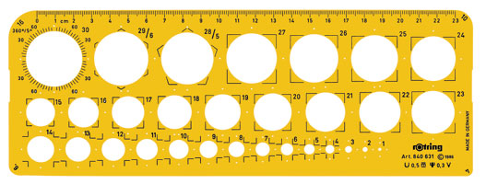
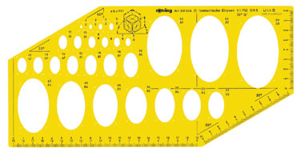
Трафарет окружностей
Трафарет изометрических эллипсов

Slide 42
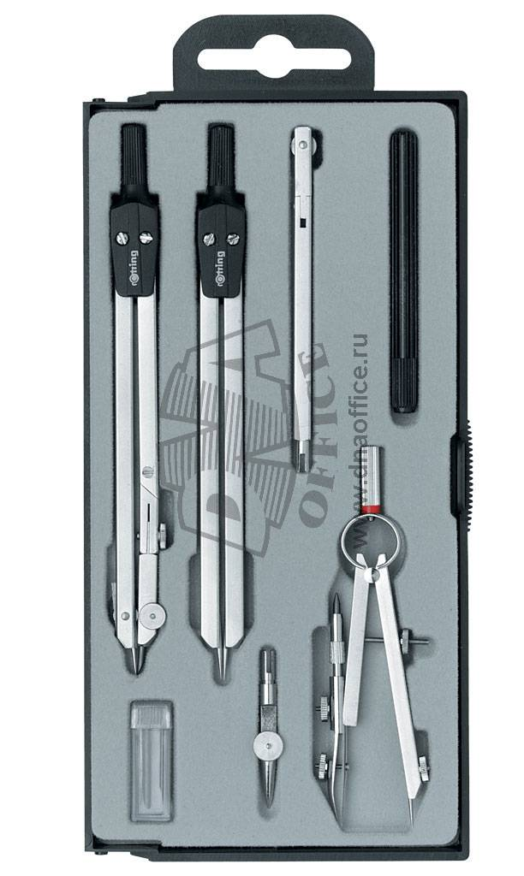
Готовальня – набор чертежных инструментов, хранящихся в специальном футляре. Включают в себя разметочные и чертежные циркули и кронциркули, дополняемые различными аксессуарами: рейсфедерными вставками, дополнительными иглами и чертежными графитами, ручками-отвертками, ручками-наколками, ручками-удлинителями, точилками для карандашей. Наиболее точные инструменты для ответственных работ изготовляют из латуни, менее точные - из стали.

Slide 43
Циркули бывают нескольких типов:
разметочный, или делительный, для снятия и перенесения линейных размеров;
чертежный или круговой, для вычерчивания окружностей диаметром до 300мм; пропорциональный, позволяющий изменять масштаб снимаемых размеров;
кронциркуль служит для вычерчивания окружностей диаметром от 2 до 80мм;
чертежный штангенциркуль - для вычерчивания окружностей диаметром свыше 300мм.

Slide 44
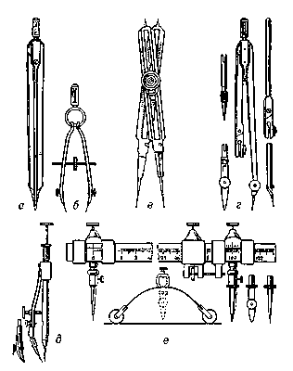
Циркули:
а — разметочный;
б — кронциркуль микрометрический;
в- пропорциональный
г — чертёжный;
д — кронциркуль
падающий («балеринка» );
е — штангенциркуль.

Slide 45

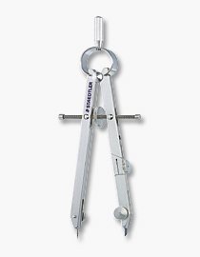
Разметочные циркули
Измеритель
Кронциркуль с микрометрическим винтом

Slide 46
Кронциркуль
1) измерительное средство для сравнения наружных линейных размеров деталей с размерами, взятыми по масштабной линейке, концевым мерам или калибру. Кронциркуль состоит из двух дугообразных ножек, соединённых шарнирно, иногда имеет шкалу.
Конфигурация ножек и вспомогательных элементов кронциркуля отличается большим разнообразием. Пределы измерения до 200 мм, длина ножек до 600 мм.
2) Чертёжный инструмент для вычерчивания окружностей диаметром от 2 до 80 мм. Существуют чертёжные кронциркули с винтовым соединением измерительных ножек и падающие с вертикально установленной опорной ножкой и подвижной измерительной ножкой, положение которой фиксируется винтом («балеринка»).

Slide 47
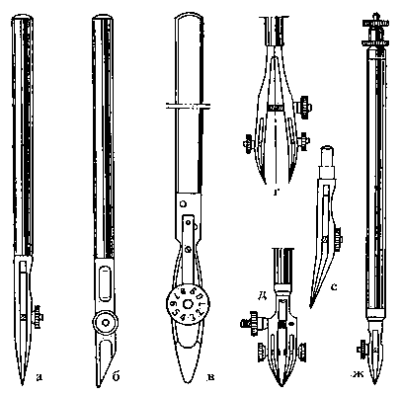
Рейсфедер
(нем. Reißfeder, от reißen — чертить и Feder — перо)
чертёжный инструмент для проведения тушью или краской линий толщиной от 0,08 до 1,6 мм.
Двойной рейсфедер позволяет проводить по линейке или лекалу одновременно две параллельные линии одинаковой или разной толщины с расстоянием между ними от 0,5 до 8 мм; кривоножка (одинарная или двойная) служит для выполнения от руки (без лекала) кривых линий — одинарных или двойных с промежутками между ними от 0,5 до 5 мм. Ручки изготавливают из пластмассы, реже из стали; перья — из стали или ударопрочных пластмасс, армированных стальными пластинами. Толщина проводимых линий регулируется.

Slide 48
Рейсфедеры:
а — линейный;
б — ножевидный;
в — с широкими щёчками и делительной головкой;
г — двойной линейный;
д — двойная кривоножка;
е — циркулярный;
ж — одинарная кривоножка.

Slide 49
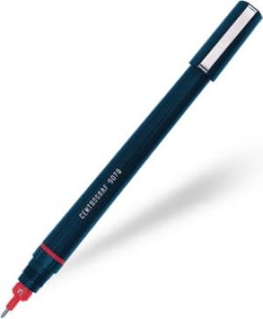
Рапидографы и изографы , или, как их иначе называют, чертежные ручки или «тушеручки с фиксированной шириной линии».
Изограф и рапидограф, обеспечивают исключительное качество линии. Изограф имеет съемный пишущий узел, который легко можно прочистить даже при наличии заполненного чернильного резервуара с помощью специальной жидкости. Технологически проработанная и безотказная система заправки и очистки позволяет заправлять изограф тушью так часто, как это потребуется.

Slide 50
Принадлежности для черчения.
Относят следующие подгруппы:
Чертежные инструменты и наборы (различные инструменты, необходимые для выполнения чертежных работ тушью или карандашом: циркули, кронциркули, рейсфедеры, узлы и детали инструментов для чертежных и разметочных работ); Готовальни – наборы чертежных инструментов, вложенные в специальные фуляры. Существуют 3 типов: 1тип – НЧ – для выполнения графических работ; 2 тип – НК – для выполнения копировальных работ; 3 тип – НЧК – для выполнения графических и копировальных работ карандашом и тушью.

Slide 51
Чертежные доски (в зависимости от конструкции изготовляют 5 видов), чертежные столы и приборы для выполнения чертежно-графических работ ( 2 типа: ПЧК – координатные, ПЧП – пантографические);
- Рейсшины и чертежные принадлежности предназначены для определения длины, объема, вычислений чертежно-графических работ.
- К чертежным принадлежностям относят следующие: справочные линейки – металлические содержащие данные для учащихся, чертежные линейки мерительные, канцелярские линейки с делениями и без них; угольники, транспортиры, лекала);
- Стирательные резинки, кнопки.

Slide 52
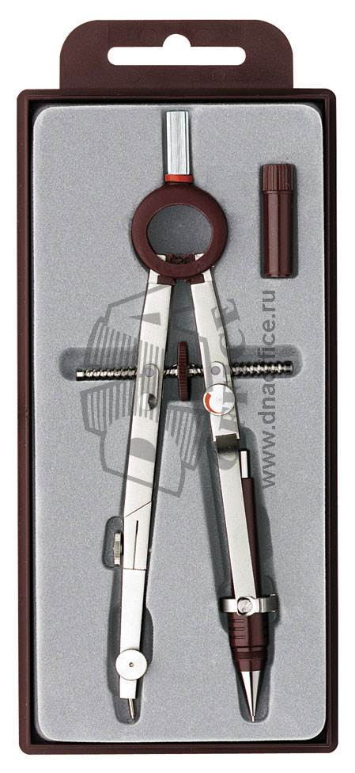
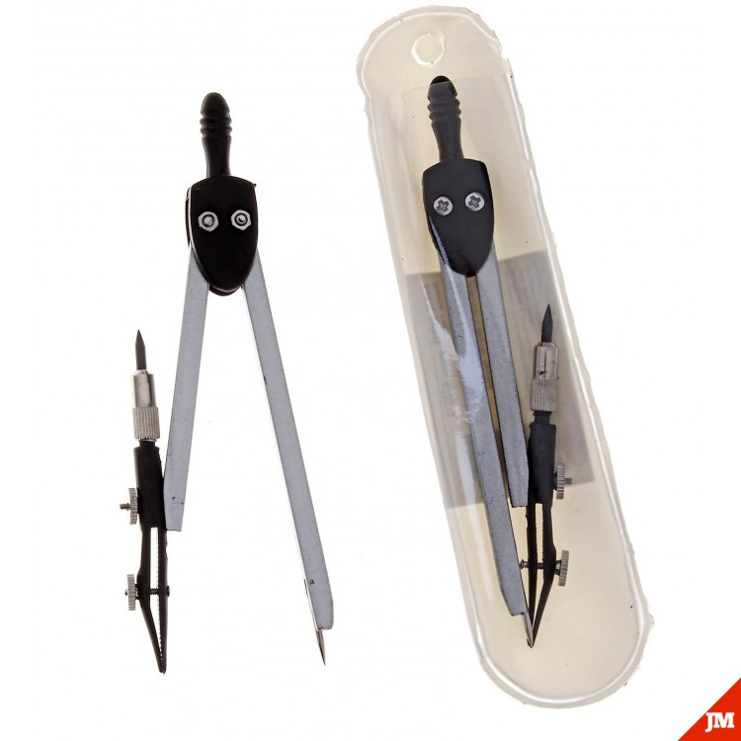
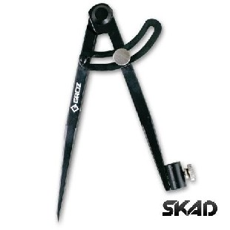
Циркули

Slide 53
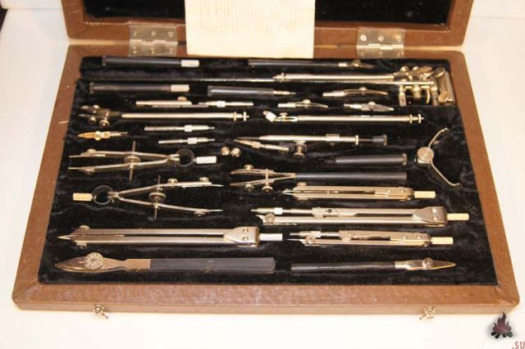
Готовальни

Slide 54


Slide 55


Чертежные доски

Slide 56



Slide 57


Рейсшина

Slide 58


Slide 59



Чертёжные принадлежности
Линейки чертежные и справочные

Slide 60





Slide 61



Лекала
Кнопки(чертёжные)

Slide 62
24.3 Принадлежности для рисования
МИНСКИЙ ФИЛИАЛ
УО «Белорусский торгово-экономический университет потребительской кооперации»
Сыцко, В.Е. Товароведение непродовольственных товаров: / В.Е. Сыцко, М.И. Дрозд. – Минск: Выш.школа, 2005. – стр. 626-627

Slide 63
Принадлежности для рисования включают краски, кисти, холсты, мольберты, лаки, масла, разбавители и др. Краски для рисования представляют собой природный или синтетический пигмент, затертый на связующем веществе (масло, клеевая эмульсия и др.). По составу и назначению изготовляют краски следующих видов: акварельные, гуашь, масляные, темпера, пигменты; по консистенции – жидкие и сухие.
Современный ассортимент красок представлен специальными разновидностями: для рисования на стекле, тканях, керамике. Пальчиковые краски используют для рисования в неразведенном виде пальцами или кисточкой по бумаге, картону или стеклу. Они не капают, не образуют клякс, легко смываются с кожи рук. Витражные краски используют для рисования кисточкой на стекле и любой гладкой поверхности, они прозрачны. В высохшем виде снимаются с подложки как пленка.
Текстильные краски используются для колористического оформления любых текстильных материалов из натуральных и синтетических волокон. Они наносятся с помощью кисти, валика, шаблона, краскораспылителя, образуя на поверхности равномерный слой и четкие контуры. Обладают хорошей светостойкостью, устойчивы к проглаживанию утюгом, после термофиксации (с учетом температуры, допустимой для данного вида текстильного материала) становятся устойчивыми к стирке и истиранию.

Slide 64

Представляют собой природный или синтетический пигмент, затертый на связующем веществе (масло, клеевая эмульсия и др.).

Slide 65

По составу и назначению изготавливают краски следующих видов:
акварель,
гуашь,
масляные,
темпера,
пигментные.
По консистенции:
жидкие,
сухие.

Slide 66


Акварельные краски
Акварельные краски дают прозрачный рисунок

Slide 67



Slide 68

Гуашевые краски
Гуашевые краски дают непрозрачный рисунок

Slide 69



Slide 70

Пальчиковые краски
Используют для рисования в неразведённом виде пальцами или кисточкой по бумаге, картону или стеклу. Они не капают, не образуют клякс, легко смываются с кожи рук.

Slide 71



Slide 72

Витражные краски
Предназначены для рисования на стекле и любой гладкой поверхности, прозрачны. В высохшем виде снимаются с подложки, как пленка.

Slide 73



Slide 74

Текстильные краски
Применяются для колористки любых текстильных и синтетических волокон. Они наносятся с помощью кисти, валика, шаблона, краскораспылителя, образуя на поверхности равномерный слой и четкие контуры. Обладают хорошей светостойкостью, устойчивы к проглаживанию утюгом, после термофиксации становятся устойчивыми к стирке и истиранию.

Slide 75



Slide 76
Кисти для рисования
Для изготовления кистей используется обезжиренный и прокаленный волос животных или синтетические волокна. Кисти по форме могут быть круглые и плоские. Качество кистей оценивается по упругости волосяного пучка и по способности оказывать при намокании тонкий кончик.

Slide 77

По назначению кисти подразделяются на:
живописные,
оформительские,
ученические.

Slide 78


Живописные

Slide 79


Оформительские

Slide 80


Ученические

Slide 81

Краски представляют собой пигменты, затёртые на каком-либо связующем веществе. Пигменты применяют минеральные и органические.
Классификация красок
По светостойкости
Светостойкие
Среднестойкие
Малостойкие

Slide 82
По консистенции:
Сухие
Твёрдые
Пастообразные
По составу
Акварельные
Гуашь
Масляные
Темперные

Slide 83
В зависимости от связующего вещества
Водорастворимые
Водонерастворимые

Slide 84

Пигменты

Slide 85


Масляные краски – это пигмент, затёртый на растительном масле. Пигмент используют высокого качества, высокой светостойкости, высокой степени помола. По назначению:
Этюдные – для живописи по холсту или картону, отличается высокой светостойкостью
Эскизные – для эскизных работ и как ученические краски, и для художественно-исполнительных работ
Их упаковывают в тубы и продаются в наборах или поштучно.

Slide 86

Клеевые краски – акварельные и гуашевые краски
А)Акварельные краски – представляют собой пигмент, затёртый на клее растительного происхождения. В состав вводят также глицерин, мёд, патоку – для сохранения пастообразного состояния, антисептик для защиты от загнивания. Вырабатывают в виде: -Пасты (художественную и декоротивные) – в продажу поступают в тубах, поштучно и наборами. –Полусухие, -Сухие

Slide 87


Б) Гуашевые краски – это пигмент, затёртый на растительном клее, с добавлением не большого кол-ва клея животного происхождения, также вводят антисептики, наполнители. Гуаж даёт непрозрачный мазок.
По назначению:
Художественная (имеет более высокую светостойкость выпускают в наборах и поштучно, в металлических и пластмассовых баночках), -
Ученическая.

Slide 88

Темперные краски – это пигмент, затёртый на связующем веществе, который может быть
А) Естественная эмульсия – из яичного желтка с добавлением белка
Б) Искусственная эмульсия – получают перетиранием: 1. Гуммиарабика (растительный клей получаемый из акаций), 2.Казин, 3. Льняное и маковое масло
В)Синтетическая эмульсия – из клея ПВА
Темперные краски перед рисованием растворяются в воде, а после высыхания водой не смываются.
В зависимости от качества пигмента:
1. Художественная,
2. Декоративная. Бывает штучная и наборами.

Slide 89
Сухие краски – представляют собой рисовальные карандаши без оболочки, к ним относятся:
А) Пастель – которые состоят из пигмента, каолина, мела, белил и растительного клея.
Б) Сангина – это рисовальные карандаши, красно-коричневого цвета.
В) Соус – бывает чёрного или коричневого цвета, из пигмента, каолина, сажи и др. Он более плотный.
Г) Уголь – бывает: -жжёный (нарезают прутики и сжигают), -прессованный (остатки в виде маленьких цилиндров).

Slide 90


Пальчиковые краски
(для рисования руками)
Особенности:
Густая консистенция в виде желе: не капают и не растекаются.
Абсолютно безвредные.
Прозрачные яркие цвета.
Легко смываются и медленно высыхают.
Легко отстирываются от одежды.

Slide 91

Витражные краски
Витражные краски – это краски для рисования по стеклу и гладким поверхностям.
Витражные краски можно разделить на два основных вида: обжигаемые и не обжигаемые.
После высыхание краски на стекле можно легко очистить от её

Slide 92

Текстильные краски

Slide 93

2. Кисти

Slide 94






Slide 95
3. Мольберты

Slide 96





Slide 97
4. Разбавители

Slide 98




Slide 99
5. Лаки

Slide 100


Slide 101
6. Грунтовый холст и картон

Slide 102



Slide 103
24.4 Школьные товары
МИНСКИЙ ФИЛИАЛ
УО «Белорусский торгово-экономический университет потребительской кооперации»
Сыцко, В.Е. Товароведение непродовольственных товаров: / В.Е. Сыцко, М.И. Дрозд. – Минск: Выш.школа, 2005. – стр. 627

Slide 104




К школьным товарам относятся : мелки, пеналы, счетные палочки, точилки для карандашей.

Slide 105
Школьные товары включает подгруппы:
Пеналы;
Точилки для карандашей. Существуют ручные ( с деревянным корпусом, с пластмассовым корпусом и металлическим корпусом), механические точилки и наждачные бруски. ;
Счетные палочки;
Ранцы и ученические портфели;
Школьные мелки и др.

Slide 106



Школьные товары
Пеналы

Slide 107




Мелки

Slide 108




Счётные палочки

Slide 109




Кассы букв и цифр

Slide 110




Точилки

Slide 111




Ранцы для школьников

Slide 112


Slide 113
24.5 Канцелярские товары
МИНСКИЙ ФИЛИАЛ
УО «Белорусский торгово-экономический университет потребительской кооперации»
Сыцко, В.Е. Товароведение непродовольственных товаров: / В.Е. Сыцко, М.И. Дрозд. – Минск: Выш.школа, 2005. – стр. 627-629

Slide 114

Канцелярские товары
К канцелярским товарам относят: кнопки канцелярские, скрепки, булавки, дыроколы, канцелярский клей, сургуч, штемпельная краска, ленты для пишущих машин.
Классификация:
По назначению
По конструкции
По размерам
По отделке

Slide 115


Кнопки имеют закрытую, выпуклую головку круглой формы, покрытую цветными эмалями.
Разновидностью являются кнопки-гвоздики.

Slide 116


Скрепки предназначены для скрепления бумаги.
Классифицируются скрепки:
1.По форме:
треугольные
фигурные («бабочка»)
2.По покрытию:
никелированные
покрытые цветными эмалями
3.По размерам:
треугольные (25,28,33 мм)
фигурные (28,33 мм)

Slide 117


Дыроколы предназначены для пробивания отверстий в листах бумаги.
По конструкции могут быть: классические, с измерительной ланкой, системой блокирования в закрытом состоянии.

Slide 118


Степлеры предназначены для скрепления (сшивания) листов бумаги.
В зависимости от размера скоб они могут сшивать от 2 до 12 листов.
По величине раскрытия: 20,30,35,50,55,60 мм.
Антистеплер предназначен для удаления скоб из сшитых листов бумаги.

Slide 119


Зажимы для бумаги изготавливаются из стали.
1.По отделке:
Полированные
Покрытые цветными эмалями.
2.По размеру (ширине): 15,19,25,32 мм.

Slide 120



Ластики производят из натурального и синтетического каучука со скошенными краями, с абразивом(для удаления чернил, туши, фломастера).
Бывают разнообразной формы, окрашенными в различные цвета, непрозрачными и прозрачными, ароматизированными.

Slide 121



Корректор используют для исправления ошибок рукописных и машинописных текстов.
Выпускаю в виде: корректор-ленты в блистерной упаковке (длина ленты 5-8 м, ширина 0,5 см);
Корректирующей быстровысыхающей жидкости, которая наносится с помощью кисточки.
Корректор-ручка, позволяет изменить ширину корректирующей линии от до 4 мм.

Slide 122



Клей канцелярский выпускается в виде тюбика-роллера, позволяющего наносить клей с помощью шарика, закрепленного в горлышке тюбика. Предназначен для склеивания бумаги, картона.
Клей может быть: для аппликации на ткани, на стекле
Клей-карандаш Клей с блестками Клей (ПВА)

Slide 123
Канцелярские товары – предметы конторской техники
- Штемпельные краски и подушки;
Сургуч;
Принадлежности для скрепления бумаг: скрепкосшиватели, дыроколы, скрепки, клей,степлеры,антистеплеры,зажимы для бумаг,нож для бумаги,булавки,пресс-попье,скотч,корректор и др.

Slide 124



Канцелярские товары
Сургуч

Slide 125




Клей канцелярский
Корректор

Slide 126




Штемпельные краски

Slide 127


Скрепкосшиватели

Slide 128



Дыроколы

Slide 129








Скрепки

Slide 130




Степлеры

Slide 131






Антистеплеры

Slide 132





Зажимы для бумаги

Slide 133


Ножи для бумаги

Slide 134




Булавки

Slide 135



Скотч

Slide 136



Пресс-папье

Slide 137

24.6 Маркировка, упаковка, хранение бумажно-беловых, школьно-письменных и канцелярских товаров
МИНСКИЙ ФИЛИАЛ
УО «Белорусский торгово-экономический университет потребительской кооперации»
Изучите данный вопрос самостоятельно, используя материал учебника:
Сыцко, В.Е. Товароведение непродовольственных товаров: / В.Е. Сыцко, М.И. Дрозд. – Минск: Выш.школа, 2005. – стр. 630-631

Slide 138
Общими требованиями для всех видов бумаги и картона являются внешний вид (бумага должна иметь ровную поверхность, правильно обрезанные края) и эксплуатационные свойства (масса 1 м2, толщина, белизна, гладкость, степень проклейки должны соответствовать требованиям ТНПА). Не допускаются масляные и грязные пятна, морщины, складки, неравномерность оттенка в листе или рулоне. К конкретным видам бумаги предъявляются специальные требования в зависимости от ее назначения (например, калька должна иметь высокую прозрачность, равномерный просвет).
Изделия из бумаги и картона должны быть изготовлены из соответствующих назначению марок бумаги, внешне хорошо оформлены и надежно скреплены. Не допускаются следы клея, помятость, складки, морщины, пятна, надорванные края, непрочные скрепления листов в блоках и др. В тетрадях школьных и общих линовка должна быть выполнена четко, равномерно, с соблюдением расстояния между линиями. Принадлежности для письма, черчения и рисования должны соответствовать по техническим параметрам своему назначению и быть пригодными для работы. Так, например, в карандашах графитовые стержни должны быть прочно заклеены в оболочке, в них не допускаются примеси и включения, царапающие бумагу при письме, дробление внутри оболочки и выкрашивание при письме; пишущие стержни фломастеров не должны расслаиваться и самопроизвольно выпадать в процессе эксплуатации; у линеек всех видов кромки должны быть прямолинейными и параллельными, штрихи и цифры должны быть четкими; масляные краски должны отличаться высокой степенью перетира, легко наноситься кистью, не свертываясь в комочки.

Slide 139
МАРКИРОВКА, УПАКОВКА, ТРАНСПОРТИРОВАНИЕ И ХРАНЕНИЕ ШКОЛЬНО-ПИСЬМЕННЫХ И КАНЦЕЛЯРСКИХ ТОВАРОВ
Все школьно-письменные и канцелярские товары имеют маркировку, содержащую следующие реквизиты: товарный знак, наименование завода-изготовителя, наименование изделия (марка, артикул), номер нормативного документа. На отдельных видах школьно-письменных и канцелярских товаров дополнительно указывают: для бумаги и картона - массу 1 м2, формат, сорт, количество листов в пачке; для тетрадей - количество листов; для чернил и туши — цвет; для средств оргтехники - месяц и год выпуска. Место маркировки, способ нанесения ее на товары и содержание маркировочных реквизитов указываются в соответствующих ТНПА.
Упаковывают школьно-письменные и канцелярские товары в потребительскую и транспортную (наружную) тару. Потребительская тара представляет собой коробки, пакеты из полимерных пленок, пакеты из бумаги (оберточной), стеклянные банки и флаконы. Пакеты из пленки заваривают, а другую первичную упаковку заклеивают и обвязывают шпагатом. Упаковка должна быть красиво оформленной, удобной и надежной.
Транспортирование школьно-письменных и канцелярских товаров без наружной упаковки возможно только в контейнерах, в остальных случаях они должны быть упакованы в дощатые, картонные или фанерные ящики, плетеные корзины и переложены бумагой, стружкой, а флаконы и бутылки с жидкостями - опилками. Сверху на транспортной таре должны быть нанесены предупреждающие надписи: «Не бросать!», «Не кантовать!», «Верх» и манипуляционные знаки («Зонт», «Рюмка»). Хранят школьно-письменные и канцелярские товары на стеллажах или подтоварниках в фабричной упаковке, в отапливаемых и хорошо проветриваемых складских помещениях при температуре воздуха +15...+20 °С и относительной влажности 60-70%. Режимы хранения некоторых видов товаров имеют особенности. Несоблюдение правил упаковки, транспортирования и хранения приводит к снижению качества товаров, сокращает срок их эксплуатации, ухудшает внешний вид.

Slide 140

Вопросы для самоконтроля:
Назовите принадлежности для письма
Дайте классификацию ручек
В чем отличие между чернилами и тушью?
Назовите принадлежности для рисования
В чем отличие между гуашью, акварелью и темперой?
Назовите виды сухих красок
Перечислите принадлежности для черчения
Что такое лекало:
Назовите ассортимент школьных товаров
Перечислите канцелярские товары

Slide 141


Литература:
Сыцко, В.Е. Товароведение непродовольственных товаров: / В.Е. Сыцко, М.И. Дрозд. – Минск: Выш.школа, 2005. – стр. 625-631
Выполните задания теста по Разделу 4.6

Slide 142

МИНСКИЙ ФИЛИАЛ
УО «Белорусский торгово-экономический университет потребительской кооперации»
Автор:
Машкович Татьяна Васильевна,
преподаватель высшей квалификационной категории
E-mail: mashkovich1978@mail.ru

